Slide 1
Перевод на надзорной инспекции в компании-производителе экзопротезов молочных желез (ЭПМЖ)

Slide 2
Подготовка (разделы глоссария)
общая информация о РЭЗ СП;
анатомия области груди;
производство силиконовых экзопротезов;
медицинскую терминологию — лексику, связанную с мастэктомией и лечением недоразвития молочных желез;
перечень требуемых документов и их разделов

Slide 3
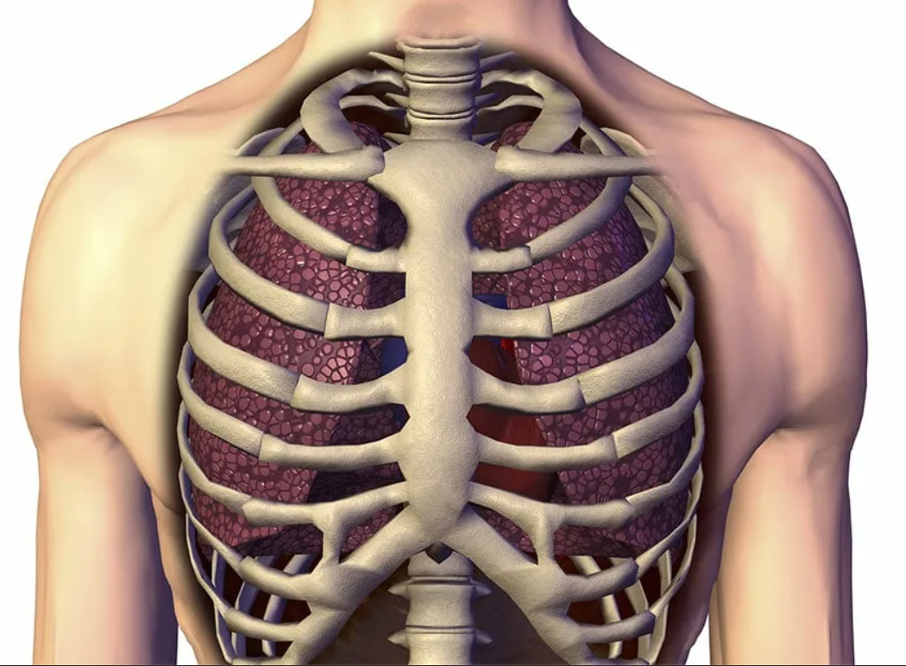

Slide 4
Medical English
подлопаточный, подключичный;
предгрудинный;
межрёберный, межгрудная складка;
внутридольковые протоки;
мастит

Slide 5
ЭПМЖ
виды (симметричные, секторальные, сердцевидные, с оттененной сосковой частью);
исполнение (правое и левое);
типоразмеры (легкие, со стандартным / увеличенным наполнением);
упаковка (несессер и ложемент);
полноты (уменьшенная, нормальная, увеличенная)

Slide 6
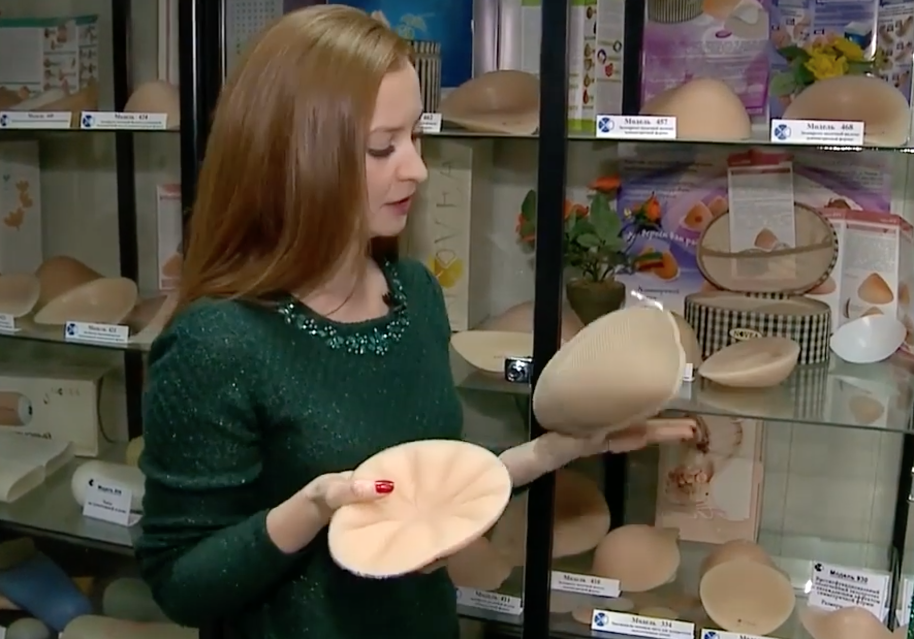
Работа в цехах
технология производства (формование, отжиг, утилизация бракованной продукции);
свойства изделия (формоустойчивость, относительное удлинение при разрыве пленки, безотказность, стойкость к внешним воздействиям, посторонние включения)
КИП (гигрометр)

Slide 7
Документация
технические условия;
методические указания;
ГОСТы;
стандарты ISO;
СаНПиНы

Slide 8
ГОСТ Р 53228-2008 — Весы неавтоматического действия
ГОСТ ISO 2137-2013 — Нефтепродукты/ смазки пластичные и петролатум. Определение пенетрации конусом
СанПиН 2.1.7.2790-10 — Санитарно-эпидемиологические требования к обращению с медицинскими отходами
МУ 25.001 — Устойчивость изделий медицинской техники к воздействию агрессивных биологических жидкостей. Методы испытаний

Slide 9
Спасибо за внимание!

